Slide 1
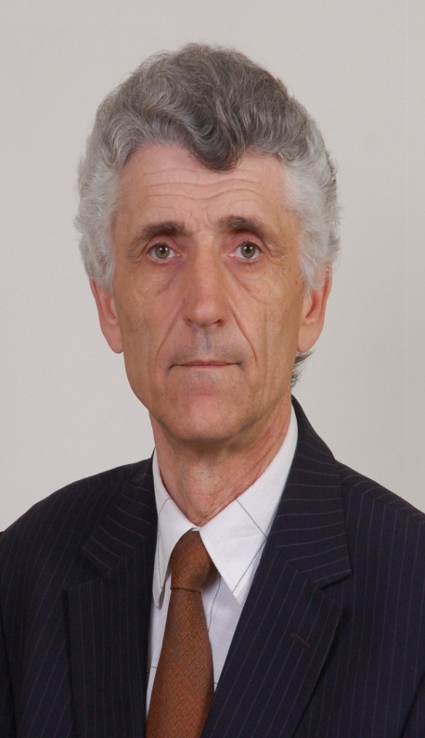
Із досвіду роботи Балабася Григорія Васильовича , вчителя англійської мови, вчителя-методиста Карлівської ЗОШ I-III ст. №1 Полтавської області м.Карлівка 2018 р.
Notes:
ГРИГОРІЯ

Slide 2
РОЗРОБКА «Англійський король Артур та сьогодення США»

Slide 3
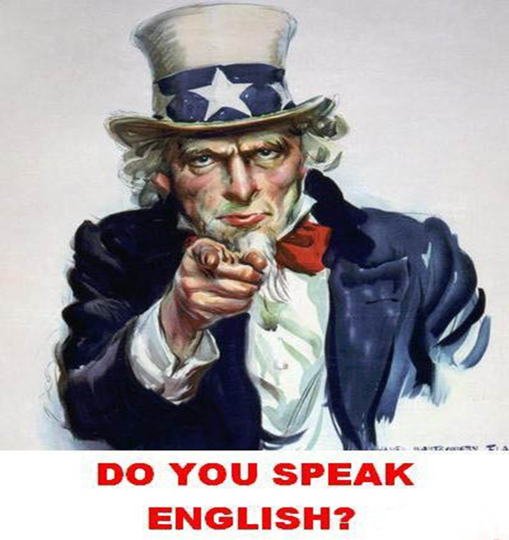
ВИКОРИСТАННЯ ІМЕНІ ТА ОБРАЗУ КОРОЛЯ АРТУРА
В ІДЕОЛОГІЗАЦІЇ АМЕРИКАНСЬКОГО СПОСОБУ ЖИТТЯ
Король Артур та сьогодення США

Slide 4
Робота присвячена іконізації імені та образу англійського короля Артура і ряду героїв легенд "артурівського" циклу в культурі США XX століття. Крім ідеологеми "мрії Артура", створеної апаратом Президента США Джона Ф. Кеннеді, в американському культурному просторі зустрічається безліч прикладів причетності реалій і продуктів США до світу легенд про Артура ("артурівська" міська та приміська ономастика, "артуризація" американського хліба і масових святкових заходів, дитячі ігри тощо). Інтерпретація легенд про короля Артура в США перетворює короля бритів в пізнаваний американський зразок, наділений здатністю "демократизувати" навколишній світ та популяризувати американський спосіб життя.
The article is focused on iconizing king Arthur in the 20th century American cultural context. Alongside with source evidence of assimilating Arthurian legends as part of Kennedy's Camelot ideology, more Arthurian cultural markers have been found in American civic constructing, consumer-oriented businesses, festivals. Though seemingly anachronistic, the connection of king Arthur to modem and post-modern American society proves paid to have a good service as an apology of democracy's general and accidental faults.

Slide 5
Причетність реалій і продуктів США до світу легенд про короля Артура
Метафора американського благородства
Фольклоризація фігури
короля Артура
Мета роботи - дослідити методи та прийоми використання імені та образу англійського короля Артура і ряду героїв легенд про Круглий стіл в американській масовій культурі 19 -20 століття.
Завдання роботи: розглянути особливості використання позитивних рис образу короля бритів Артура в політиці, мистецтві та комерції.

Slide 6
Основними результатами роботи є:
розкрита позитивна роль імені та образу англійського короля Артура та лицарів Круглого столу в ідеологізації американського способу життя.
систематизація праць різних авторів та періодів,присвячених імені та образу англійського короля Артура і ряду героїв легенд "артурівського" циклу, детальне опрацювання їх праць;

Slide 7
Практичне значення
Дослідження та узагальнення результатів пошуків в різних друкованих джерелах про англійського короля Артура та лицарів Круглого столу.
Прийоми PR-технологій при використанні імен та образів з метою популяризувати американський спосіб життя стане у пригоді учням, вчителям при роботі над країнознавчим та історичним матеріалом англомовних країн світу.

Slide 9
King Arthur : Myth or Reality ?
King Arthur
and the Knights of the Round Table
The remains
of Caerleon Castle

Slide 10
Кельтська міфологія. Король Артур і Лицарі Круглого столу
Титульна сторінка книжки —
Sir Thomas Malory's. «History of King Arthur and His Knights of the Round Table, Edited for Boys by Sidney Lanier» (New York, Charles Scribner's Sons, 1922)
Король Артур та лицарі Круглого столу
Художник Эдуард Берн-Джонс, 1898 р.

Slide 11
It was really so…
The remains
of Cadbury Castle
The Round Table
from Winchester Castle

Slide 12
Кельтська міфологія та король Артур
Це зображення короля Артура (чи мультимедійний файл) перебуває в суспільному надбанні у всьому світі через те, що термін охорони закінчився (минуло 70 років з дня смерті автора або з моменту першої публікації). Таким чином, ця репродукція також перебуває в суспільному надбанні. Це стосується репродукцій, створених у США (див. справу Bridgeman Art Library v. Corel Corp.), Німеччині та багатьох інших країнах.
Смерть короля Артура Художник Джон Гаррик, 1862 р.

Slide 13
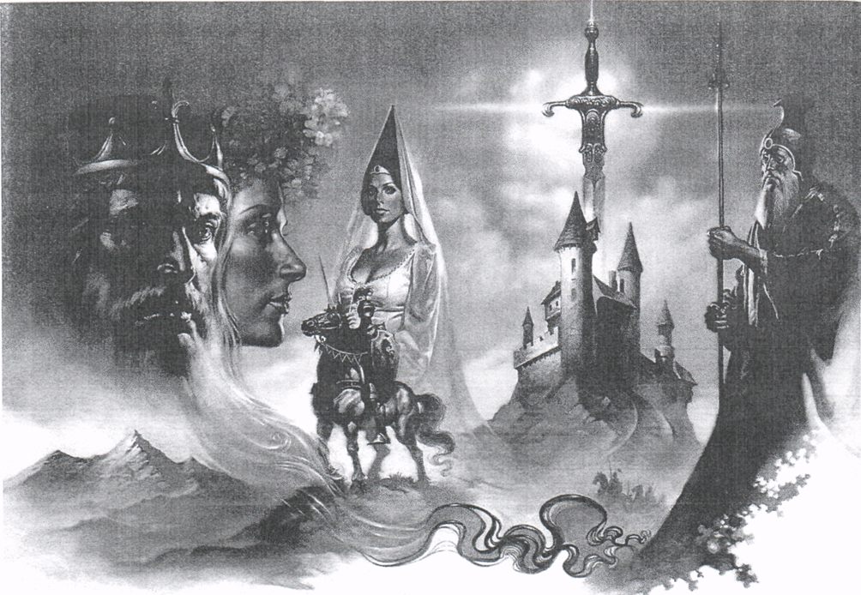
From the Legends

Slide 14
From the Legends
The Lady of the Lake
The Life of a Knight

Slide 15
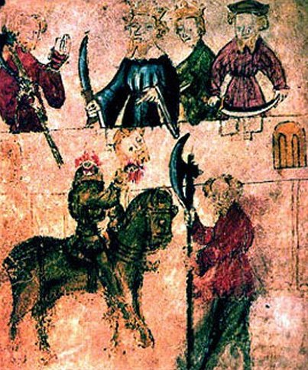
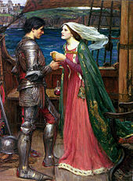
Arthur (top centre) in an illustration to the Middle English poem Sir Gawain and the Green Knight, late 14th century
During the 12th century, Arthur's character began to be marginalised by the accretion of "Arthurian" side-stories such as that of Tristan and Iseult. John William Waterhouse, 1916

Slide 16
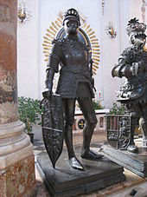
Statue of King Arthur, Hofkirche, Innsbruck, designed by Albrecht Dürer and cast by Peter Vischer the Elder, 1520
King Arthur is a legendary British leader of the late 5th and early 6th centuries, who, according to medieval histories and romances, led the defence of Britain against Saxon invaders in the early 6th century. The details of Arthur's story are mainly composed of folklore and literary invention, and his historical existence is debated and disputed by modern historians.

Slide 17
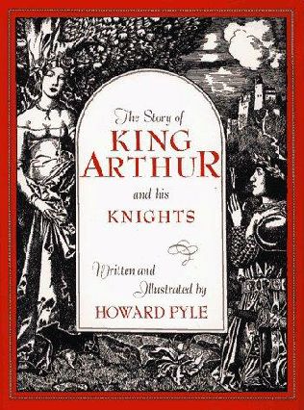
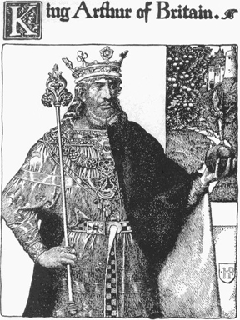
THE STORY OF KING ARTHUR AND HIS KNIGHTS by Howard Pyle 1903
Arthur first appears in Welsh poetry around 600 AD. In several Welsh history texts Arthur is referred to as a great military leader.

Slide 18
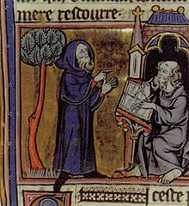
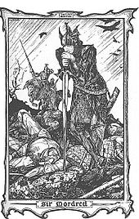
Merlin the wizard, c. 1300
Mordred, Arthur's final foe according to Geoffrey of Monmouth, illustrated by H. J. Ford for Andrew Lang's King Arthur: The Tales of the Round Table, 1902

Slide 19
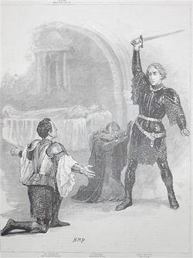
King Arthur & the Sword
King Arthur
at the Lyceum Theatre, London, 1895

Slide 20
Knights

Slide 21
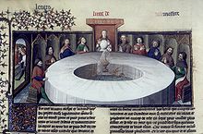
The Round Table experience a vision of the Holy Grail. From a 15th-century French manuscript.

Slide 22
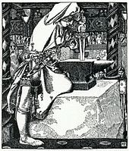
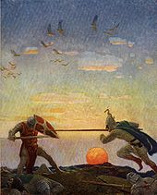
How Arthur drew forth ye sword, by Howard Pyle . The sword in the anvil or sword in the stone chapter of The Story of King Arthur and His Knights. (1903)
The combat of Arthur and Mordred, illustrated by N.C. Wyeth for The Boy's King Arthur, 1922

Slide 23
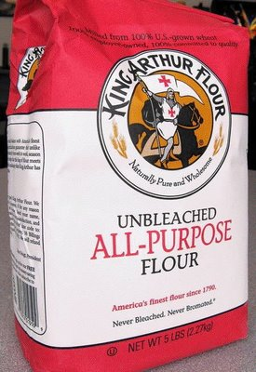
King Arthur Flour
The King Arthur Flour Company, formerly the "Sands, Taylor & Wood Company", is an American retailer of specialty flours, cookbooks, baking tools, ingredients and baked goods. The company was founded in Boston, Massachusetts, in 1790, and is now based in Norwich, Vermont.
The company's flagship product line, "King Arthur Flour," includes a variety of wheat flours for home and commercial baking, marketed as "Never Bleached—Never Bromated."

Slide 24
King Arthur Flour Company
Type Private company, employee-owned company
Industry Food
Founded 1790
Founder(s) Henry Wood
Headquarters Norwich, Vermont, United States
Key people Frank E. Sands II, chairman
Products Flour, baking mixes, cookbooks
Revenue US$ 45,000,000
Employees 300 (as of 2012)
Subsidiaries The Baker's Catalogue (mail order)
Website http://www.kingarthurflour.com/

Slide 25
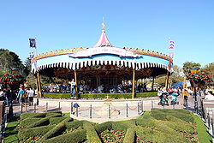
King Arthur Carrousel is a Fantasyland attraction at Disneyland.

Slide 26
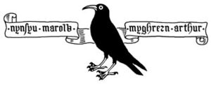
Old Cornwall Society emblem, featuring the Cornish Chough and "King Arthur is not Dead" in Cornish

Slide 27
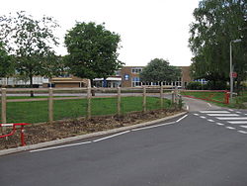
King Arthur's Community School
Established 1958
Religion Non-denominational
Headteacher Chris Beech
Deputy Headteachers Ralph Wright
Dave Dwyer
Location West Hill
Wincanton
Somerset
BA9 9BX
England

Slide 28
Round Table Pizza
Type Private (Employee-owned)
Founded 1959
Menlo Park, California, United States
Founder(s) William R. Larson
Headquarters Concord, California, United States
Number of locations 500+

Slide 29
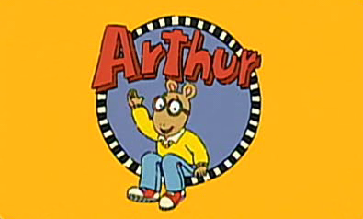
Arthur (TV series)
Format Children's animated series
Animated sitcom
Created by Marc Brown
Developed by Ken Scarborough
Kathy Waugh
Directed by Greg Bailey
Opening theme "Believe in Yourself" by Ziggy Marley and the Melody Makers
Country of origin United States
Canada
Language(s) English

Slide 30
Round Table (club)
From Wikipedia, the free encyclopedia
Jump to: navigation, search
Round Table is a social networking and charitable organisation for men in their 20s, 30s and early 40s, founded in Norwich, in 1927. It is open to all men aged between 18 and 45 (originally 40, which is still retained as the age limit in some countries outside the United Kingdom and Ireland). Membership of Table provides a selection of social and community service related opportunities for its members, who come from all parts of the
community.

Slide 31
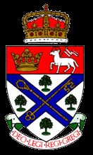
University of King's College
Motto Deo Legi Regi Gregi
Motto in English For God, Law, King, People
Established 1789
Type Liberal arts university
Endowment $51.4 million
Chancellor The Honourable Michael Arthur Meighen, QC
President Dr George Cooper [1]
Visitor The Bishop of Nova Scotia and Prince Edward Island ex officio
Academic staff 64
Students 1,190[2]
Undergraduates 1,180
Postgraduates 10
Location Halifax, Nova Scotia, Canada
Campus Urban, 5-acre (2.02 ha) site on the campus of Dalhousie University
Colours Blue and White
Affiliations AUCC, Dalhousie University, CUP.
Website http://www.ukings.ca/

Slide 32
NeocoreGames
Industry Video Games
Founded 2005
Headquarters Budapest, Hungary
Products
King Arthur: The Role-playing Wargame
King Arthur II: The Role-playing Wargame
The Incredible Adventures of Van Helsing
Broken Sea
Website NeocoreGames Developer Blog

Slide 33
Висновки
Нами була зроблена спроба дослідити приклади причетності реалій і продуктів США до світу легенд про британського короля Артура та лицарів Круглого столу. Багато людей читали легенди про Короля Артура і його лицарів. Знаменитий Круглий Стіл був використаний Королем Артуром і його лицарями, щоб показати, що всі вони були рівні. Ми можливо ніколи не взнаємо всіх фактів про Короля Артура. Та все ж ми спробували дослідити методи і прийоми використання імені та образу англійського короля Артура і ряду героїв легенд про Круглий стіл в американській масовій культурі 19 -20 століття, розглянули особливості використання позитивних рис образу короля бритів Артура в політиці, мистецтві та комерції.
Легенда про Короля Артура має власні позачасові істини. Ось чому люди, переказують розповіді про Короля Артура і лицарів Круглого Столу принаймні тисячі років. В американському культурному просторі зустрічається безліч прикладів причетності реалій і продуктів США до світу легенд про короля бритів Артура.Інтерпретація легенд про короля Артура в США перетворює короля бритів в пізнаваний американський зразок, наділений здатністю "демократизувати" навколишній світ та популяризувати американський спосіб життя. Дослідження та узагальнення результатів нашої роботи про англійського короля Артура та лицарів Круглого столу, прийоми PR-технологій при використанні іх імен та образів, з метою популяризувати американський спосіб життя, стане у пригоді учням, вчителям при роботі над країнознавчим та історичним матеріалом англомовних країн світу.

